Slide 1
Эффективная проводимость двумерных замощений плоскости: сравнение аналитических и численных результатов
Л.Ю. Бараш, И.М. Халатников
ИТФ им. Л.Д. Ландау РАН
НЦЧ РАН
Таруса, ИКИ РАН, 1 октября 2014 года

Slide 2
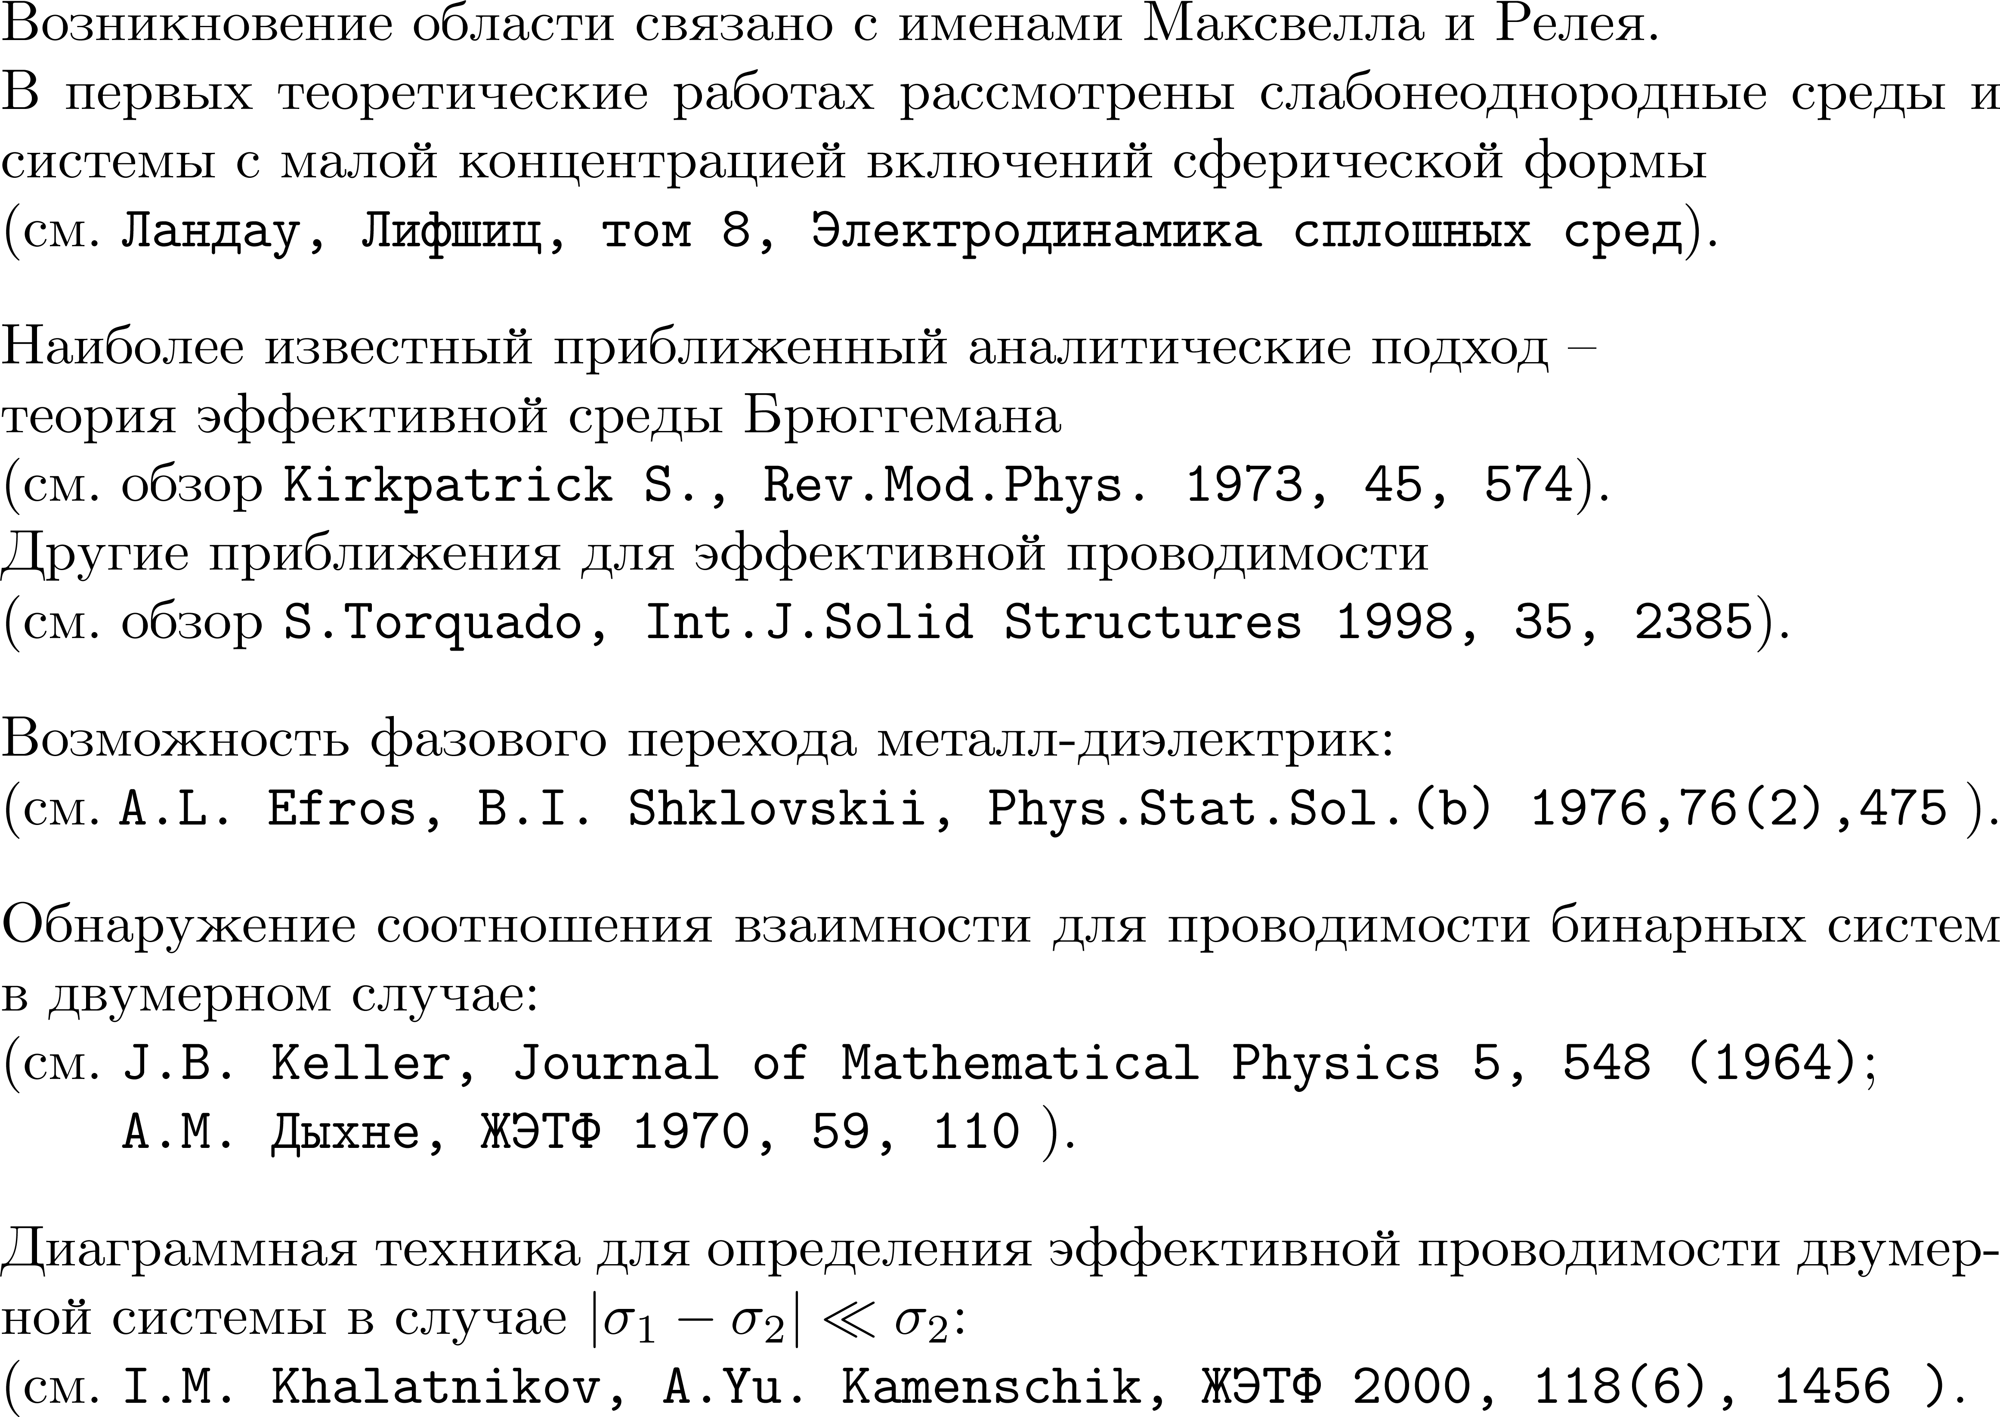
Эффективная проводимость гетерогенной среды. Аналитические результаты.

Slide 3
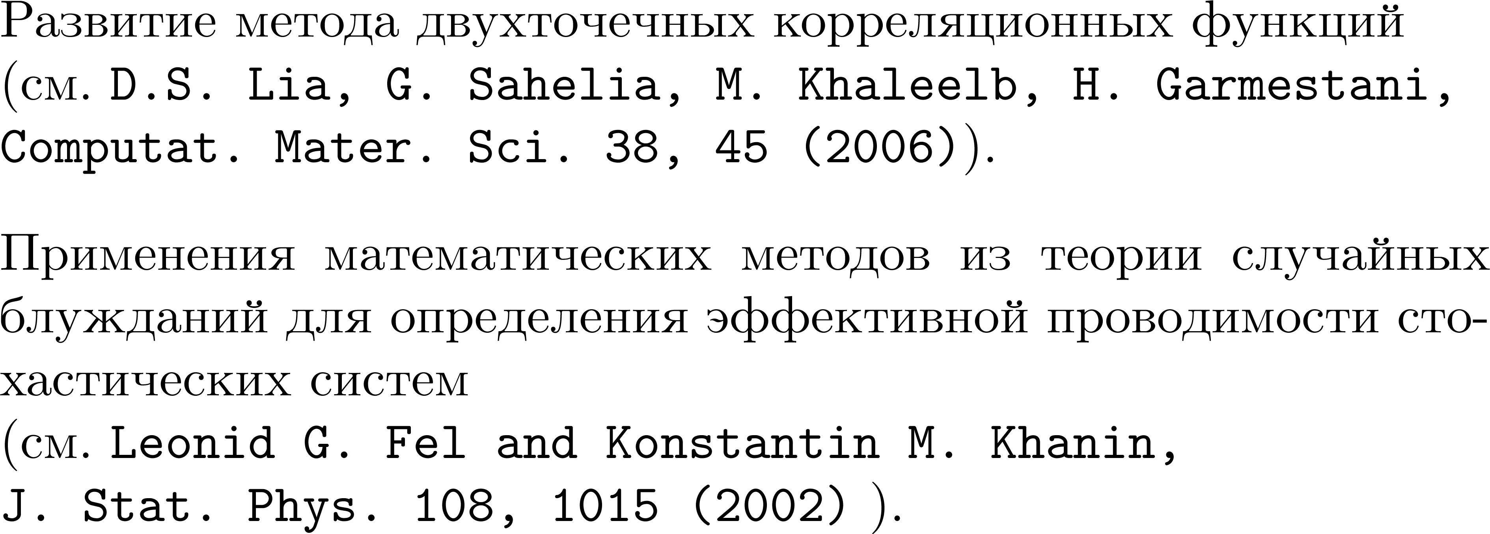
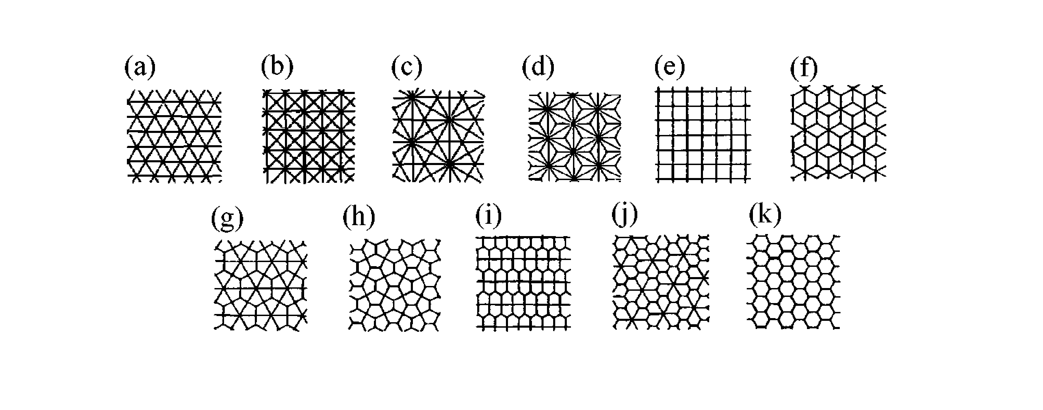
Эффективная проводимость стохастических композитных систем.
Некоторые аналитические результаты.
11 топологических типов изоэдрических замощений плоскости

Slide 4
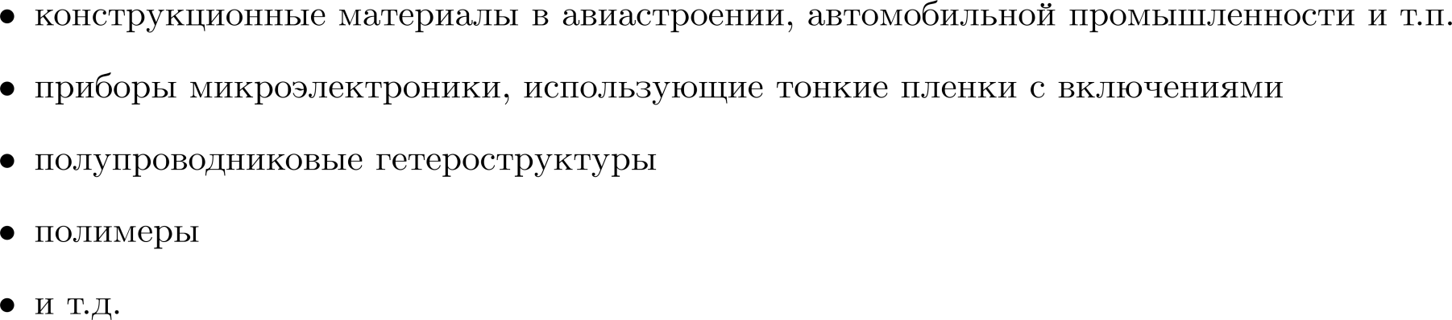
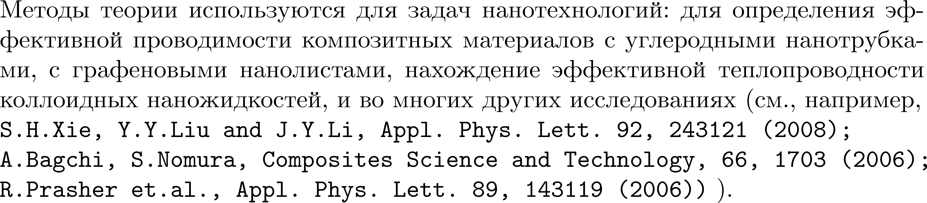
Приложения теории электрофизических свойств композитов

Slide 5
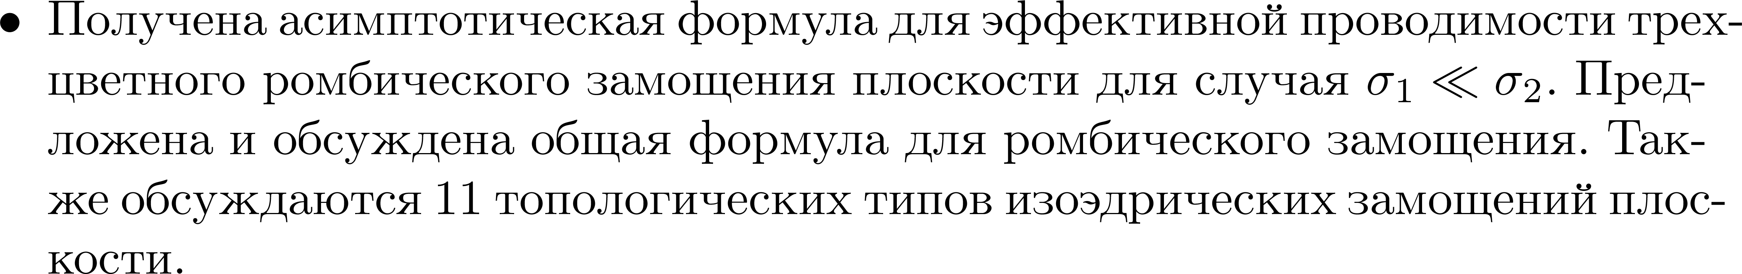
Краткий обзор результатов И.М. Халатникова и А.Ю. Каменщика

Slide 6
Введение. Эффективная проводимость.

Slide 7
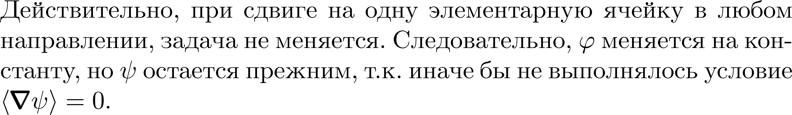
Введение. Эффективная проводимость.

Slide 8
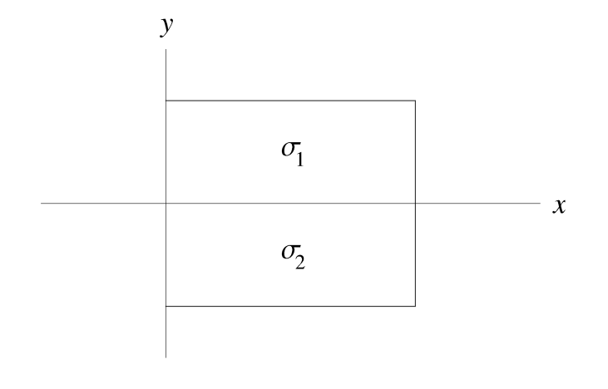
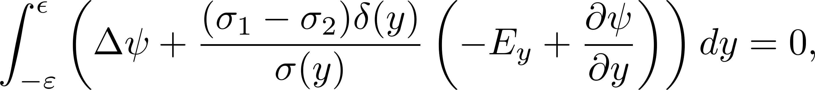

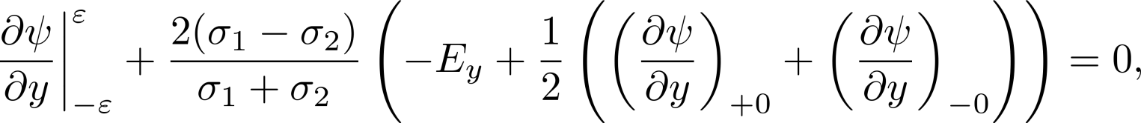
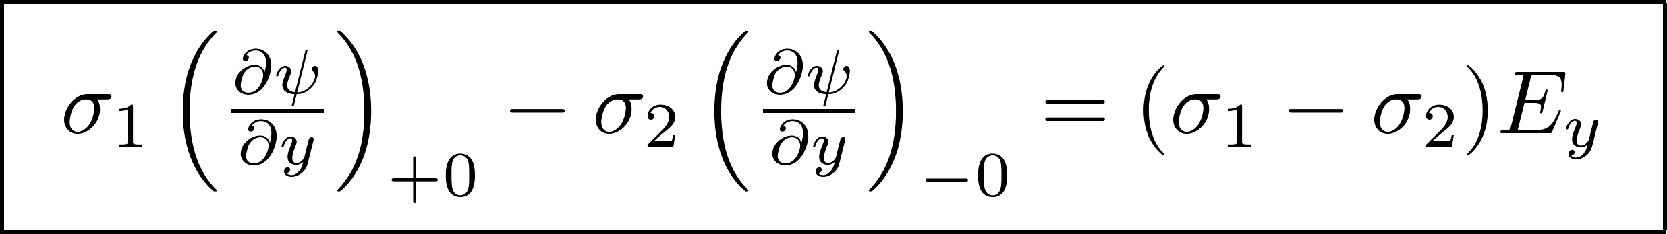

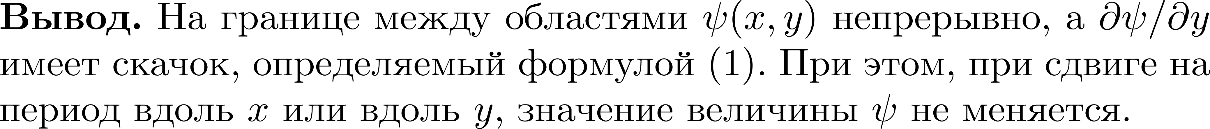
Условия сшивки

Slide 9
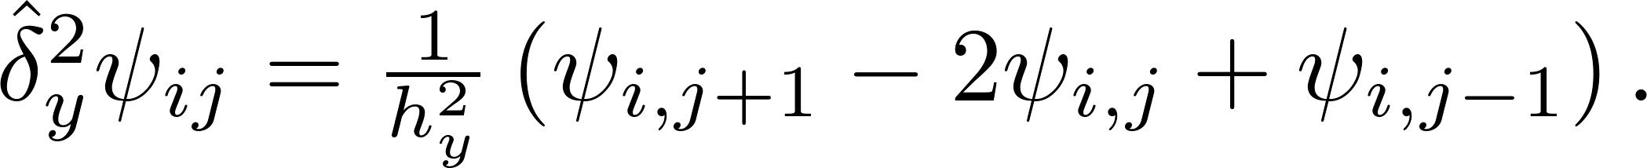
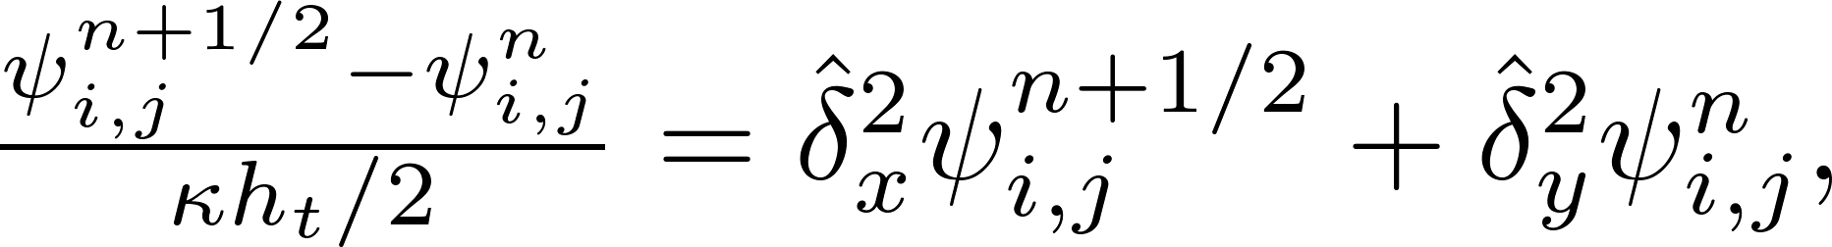

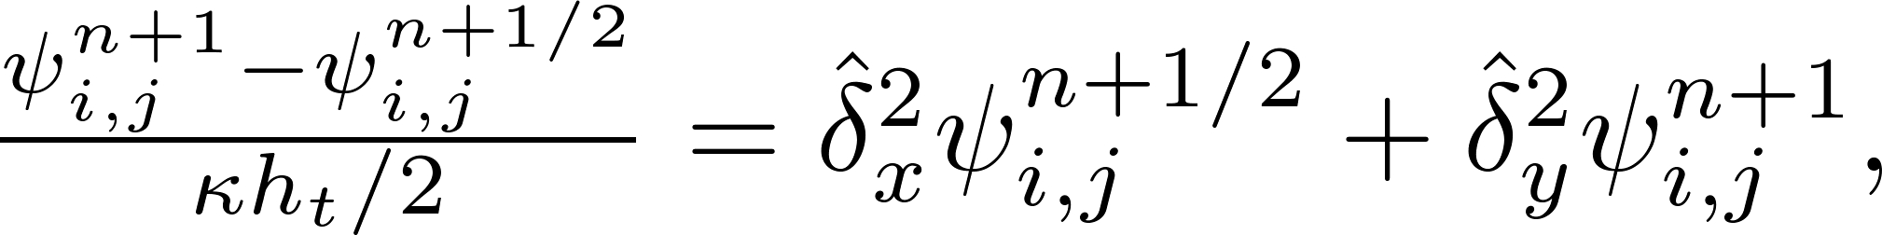

Неявный метод с переменой направлений для ψ: cеточный метод с релаксацией для решения уравнения Лапласа с соответствующими условиями сшивки на границах между областями компонент с разными проводимостями, и с соответствующими периодическими граничными условиями.

Slide 10

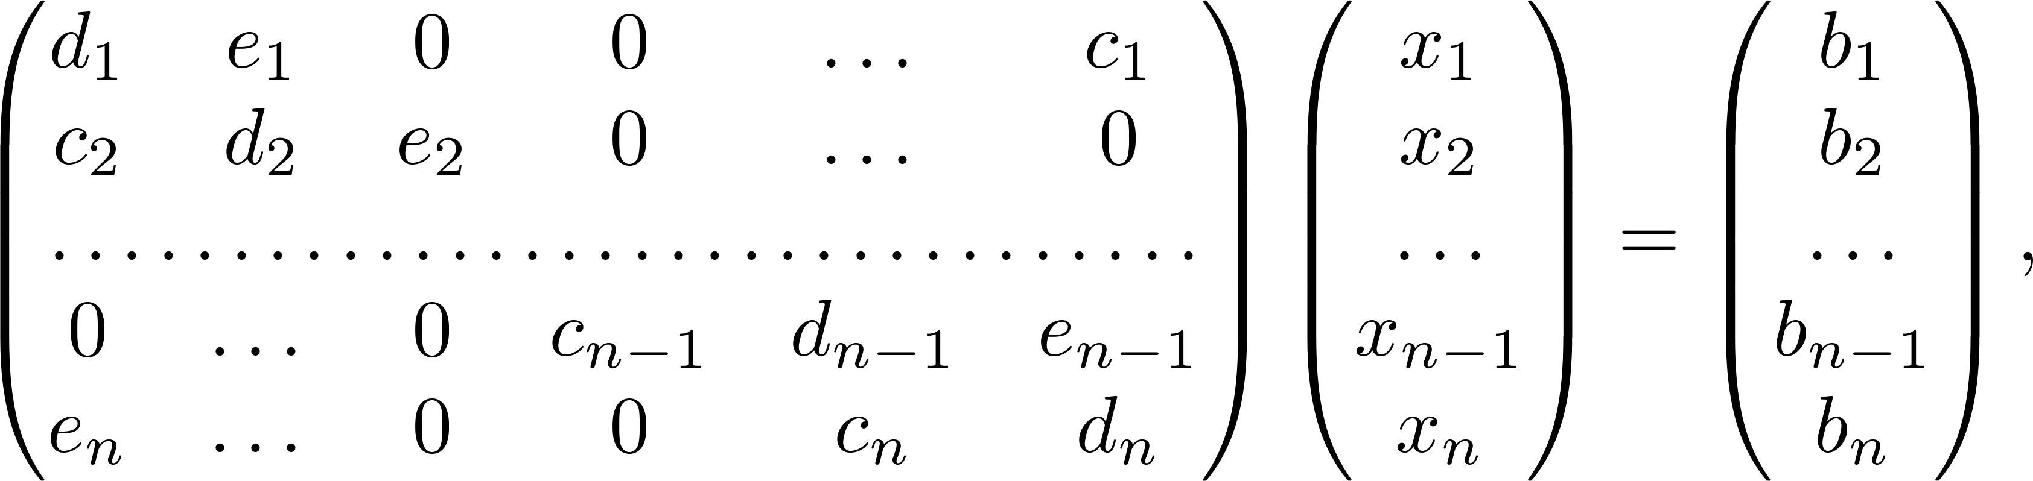
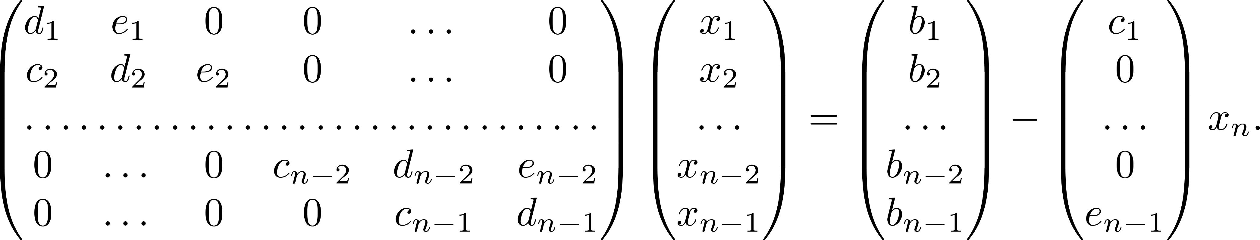
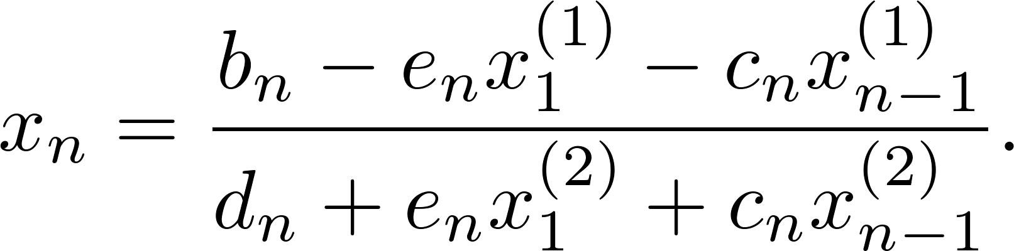
Метод прогонки для периодических граничных условий

Slide 11
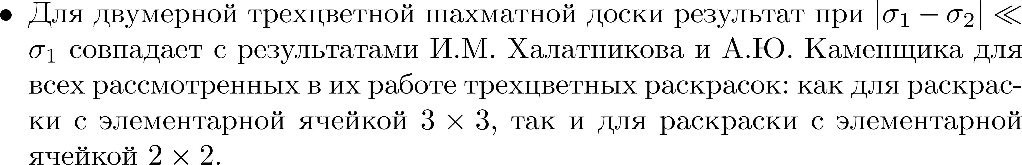
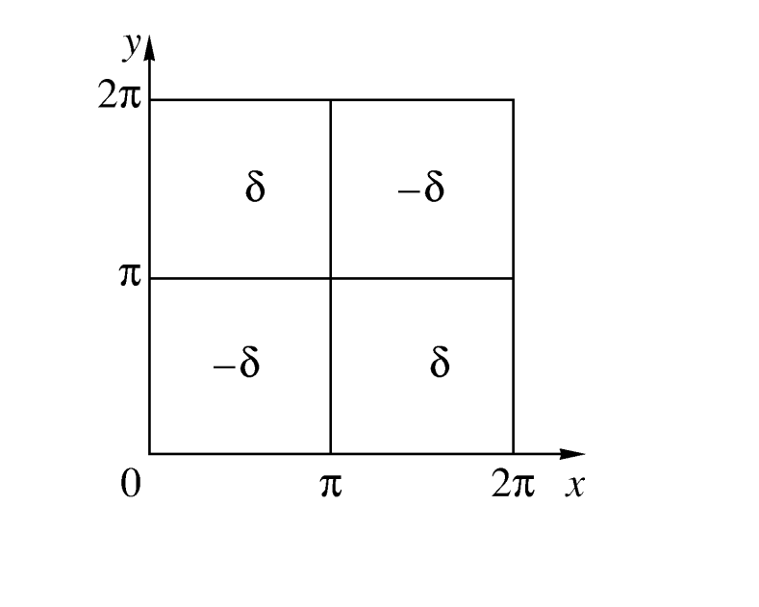
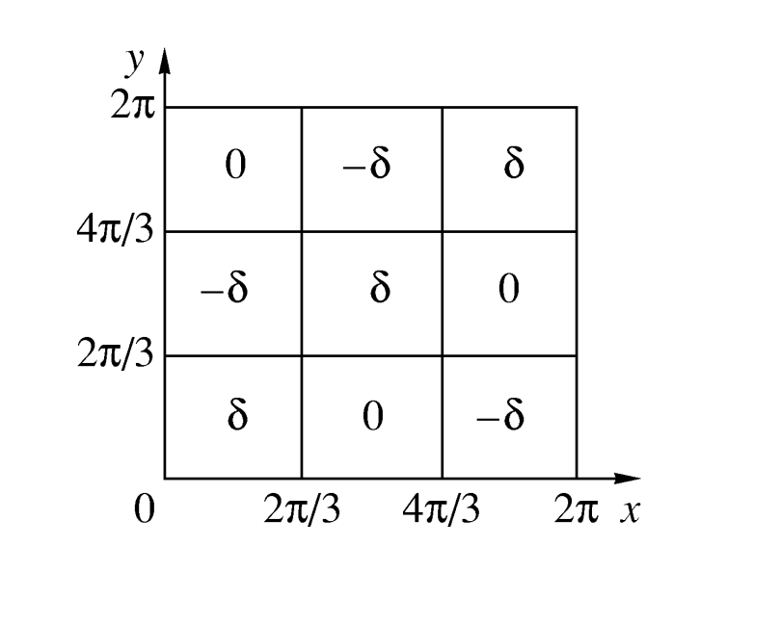
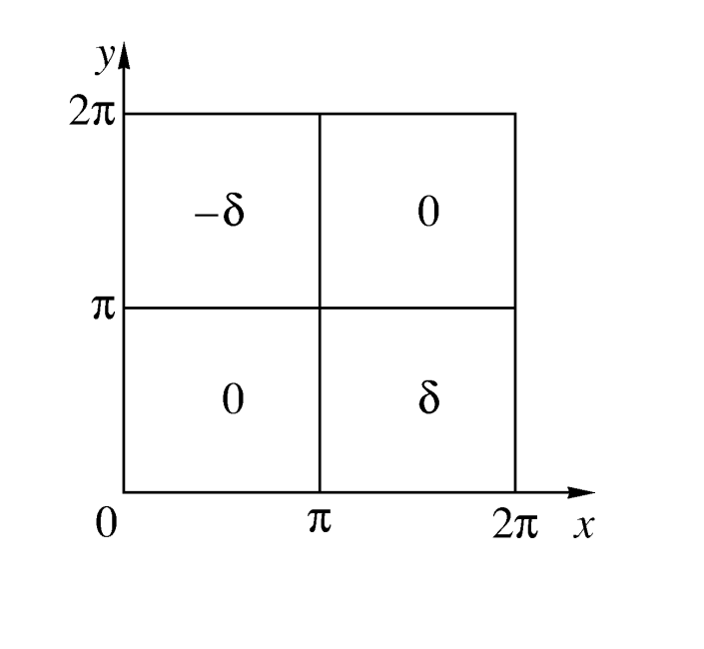
Первые результаты применения разработанного численного метода определения эффективной проводимости

Slide 12
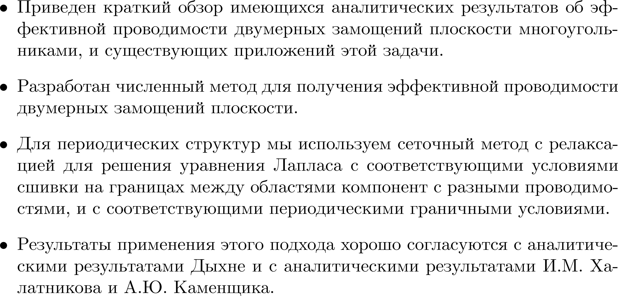
Выводы

